Slide 1




Eficiênc.IA: Inteligência Artificial e Automação Estratégica no Contencioso de Volume
Janaina Môcho
Fragata e Antunes Advogados
REALIZAÇÃO:

Slide 2


Contexto & Desafio
O Cenário Atual: Desafios e
Métodos Tradicionais Insustentáveis
O setor jurídico enfrenta um volume exponencial de demandas, exigindo respostas rápidas e precisas.
O desafio de equilibrar qualidade técnica com agilidade no atendimento está cada vez maior. Os métodos tradicionais já não conseguem acompanhar o ritmo acelerado da transformação digital.

Slide 3
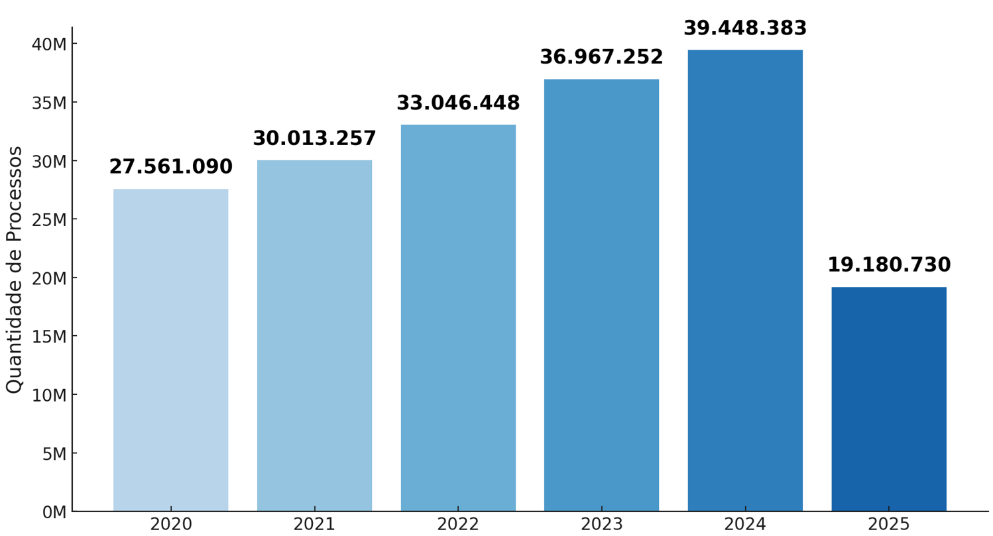
Objetivo da Iniciativa
A Escalada dos Processos Judiciais no Brasil

Slide 4


Tipo de Caso & Descrição da Prática
Nosso Objetivo: Eficiência e Qualidade
Qualidade nas Petições
Análise Documental
Aumentar a precisão e a qualidade das peças jurídicas.
Maior controle e acurácia na análise de documentos.
Padrões e Previsibilidade
Melhores Resultados
Identificação de padrões com base em dados reais e previsibilidade de êxito.
Combate a litígios abusivos e melhoria contínua dos resultados para clientes.
Integramos a validação humana ao fluxo de trabalho, garantindo que a tecnologia amplifique, e não substitua, a expertise jurídica.

Slide 5
Originalidade & Inovação
O que nos torna únicos?
Tecnologia Combinada
Integração Total
Uso combinado de IA generativa, classificação semântica e jurimetria.
Fluxo integrado ao sistema de gestão do cliente (GR5).
Validação Humana
Alertas Imediatos
Validação humana como etapa obrigatória e crucial para a precisão.
Alertas imediatos para pendências críticas, garantindo a proatividade.
Nossa abordagem é proativa e preditiva, eliminando etapas manuais e focando na estratégia jurídica desde o início da demanda.

Slide 6


Colaboração & Engajamento
O Projeto:
Uma Iniciativa de Co-Criação
O Eficiênc.IA é um projeto de desenvolvimento conjunto de soluções, processos e produtos envolvendo IA generativa, jurimetria e automação. Buscamos a cocriação com parceiros para uma integração invisível ao fluxo jurídico existente.
Nossa iniciativa foca na leitura automatizada de iniciais e subsídios, avaliação de completude documental, identificação de pendências e previsibilidade de êxito.

Slide 7






Colaboração & Engajamento
Nossos Parceiros Estratégicos e Governança
A força do Projeto Eficiênc.IA reside na nossa rede de parcerias e na governança colaborativa que garante o sucesso contínuo.
A governança conjunta, a integração técnica contínua e a validação constante de resultados são pilares da nossa cocriação, garantindo o compartilhamento dos ganhos operacionais e estratégicos.

Slide 8
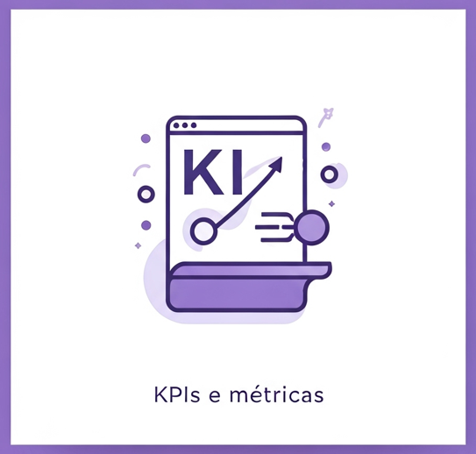

Demonstração de Resultados
Resultados e Evidências Qualitativas
Redução expressiva no tempo de triagem documental.
Artigo Migalhas: ganhos em agilidade, qualidade e segurança jurídica.
Maior previsibilidade de êxito processual.
Depoimentos internos: aumento da confiança nas defesas e redução de retrabalho.
Feedback de clientes: reconhecimento pela entrega mais ágil e personalizada.
Redução no tempo de elaboração das peças processuais.
Maior assertividade em provisionamentos.

Slide 9
Escalabilidade & Replicabilidade
Inovação Aberta no Setor Jurídico
Colaboração
Escalabilidade
Disseminação
Fomentamos a colaboração entre escritórios, legaltechs e clientes corporativos, construindo uma comunidade inovadora.
Incentivamos a criação de soluções escaláveis e replicáveis, que possam ser adaptadas a diferentes realidades jurídicas.
Promovemos a disseminação de boas práticas tecnológicas, ampliando o acesso à inovação para escritórios de todos os portes.

Slide 10


Lições Aprendidas & Recomendações Práticas
Governança Colaborativa
Validação Contínua
Acompanhamento próximo e ajustes contínuos asseguram que a gestão esteja alinhada às melhores práticas de governança.
Monitoramento contínuo mantém a precisão da IA e fortalece a confiança de quem utiliza seus resultados.
Protagonismo da Liderança
Quando a liderança se envolve, a IA é adotada mais rapidamente e entrega valor com agilidade.

Slide 11



Lições Aprendidas & Recomendações Práticas
Nossos desafios superados
Complexidade da Integração
Alinhamento Tech-Jurídico
Resistência à Mudança
Transparência, capacitações e demonstração de resultados concretos criaram embaixadores internos da inovação.
Múltiplos projetos de IA e tecnologia exigiram uma arquitetura modular e comunicação robusta para coesão estratégica.
Superado com workshops práticos, mapeamento de jornadas e validação contínua com advogados, garantindo relevância.
Esses obstáculos, embora desafiadores, nos permitiram refinar nossa estratégia e provar a eficácia da inovação colaborativa.

Slide 12

Lições Aprendidas & Recomendações Práticas
Dicas para replicação
Planeje a integração de forma invisível ao usuário.
Estabeleça indicadores claros de sucesso desde o início.
Comece com casos de uso de alto volume e impacto.
Documente os aprendizados e erros para expansão escalável.
Forme times multidisciplinares e colaborativos.
Foque em entregas rápidas de valor para demonstrar o ROI.

Slide 13




Encerramento & Contato / Cierre y Contacto
Síntese de Valor e Próximos Passos
Insights Estratégicos
1
Geração de dados valiosos para decisões assertivas.
Redução de Custos
2
Otimização de recursos e eliminação de desperdícios.
Qualidade Técnica
3
Elevando o nível das entregas jurídicas.
Eficiência Operacional
4
Processos mais rápidos e assertivos.
Nossos próximos passos incluem expandir para novas áreas do direito, aprimorar os modelos de IA com mais dados e buscar novas parcerias para co-desenvolvimento, solidificando nossa liderança na inovação jurídica.

Slide 14

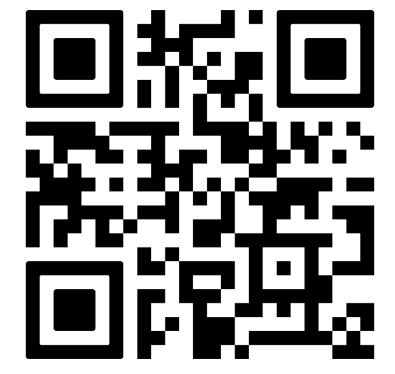
Obrigado!
¡Gracias!
janaina.mocho@fragataeantunes.com.br

